Slide 1



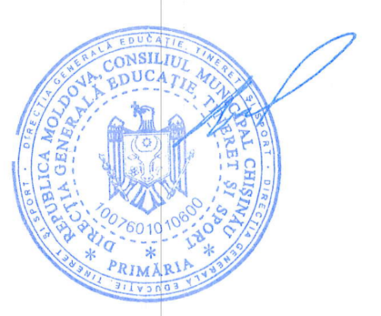

CERTIFICAT DE PARTICIPARE se acordă Doamnei / Domnului ROTARU LILIA CONFERINȚA INTERNAȚIONALĂ EDUCAȚIE ONLINE 55 de webinare și sesiuni Facebook Live www.facebook.com/educatieonline.md 6-11 iulie 2020 Eveniment desfășurat sub patronajul Ministerului Educației, Culturii și Cercetării, în parteneriat cu Primăria Municipiului Chișinău, organizat de către Direcția Generală Educație, Tineret și Sport .
Andrei PAVALOI
Direcția Generală Educație, Tineret și Sport

Slide 2
CERTIFICAT DE PARTICIPARE se acordă Doamnei / Domnului ROTARU ANGELA CONFERINȚA INTERNAȚIONALĂ EDUCAȚIE ONLINE 55 de webinare și sesiuni Facebook Live www.facebook.com/educatieonline.md 6-11 iulie 2020 Eveniment desfășurat sub patronajul Ministerului Educației, Culturii și Cercetării, în parteneriat cu Primăria Municipiului Chișinău, organizat de către Direcția Generală Educație, Tineret și Sport .
Andrei PAVALOI
Direcția Generală Educație, Tineret și Sport

Slide 3
CERTIFICAT DE PARTICIPARE se acordă Doamnei / Domnului ROMAN VIOLETA CONFERINȚA INTERNAȚIONALĂ EDUCAȚIE ONLINE 51 de webinare și sesiuni Facebook Live www.facebook.com/educatieonline.md 6-11 iulie 2020 Eveniment desfășurat sub patronajul Ministerului Educației, Culturii și Cercetării, în parteneriat cu Primăria Municipiului Chișinău, organizat de către Direcția Generală Educație, Tineret și Sport .
Andrei PAVALOI
Direcția Generală Educație, Tineret și Sport

